Slide 1
2026 웹프로그래밍 기말 과제(간단한 쇼핑몰)
메인페이지
로그인
아이디/비밀번호 찾기
회원가입
가입여부 확인
약관동의
공지사항
회원정보 입력
고객센터
문의 내역
회원가입 완료
마이페이지
리스트 페이지
회원정보 수정
제품 상세 페이지
위시리스트
장바구니
주문/배송상태
주문/배송지 정보
주문취소
반품
결제
주문내역

Slide 2
요구사항
앞에서 제시한 전체 구조는 참고용이며 추가로 필요한 기능이 있으면 얼마든지 추가해도 된다.
구현환경은 HTML, CSS, 자바스크립트, Node.js 이며 회원관리에 필요한 데이터베이스는 SQLite3를 사용한다.
웹 페이지 구성에 필요한 이미지는 자유롭게 선택할 수 있다.
참고) 저작권이 있는 이미지를 상업적 목적을 추구하지 않고 교육적 목적으로 수업에 사용할 수 있음. 그러나 전시회 등 공공에 제공되는 행위에 활용할 수는 없음
고객센터-문의하기-답글 달기
문의-답글 달기 기능은 계층형 게시판 구조를 가짐
고객센터-공지사항-파일 첨부 기능
공지사항에 파일 첨부 기능을 추가
제시한 기능 외에 어떤 기능이라도 추가 할 수 있다.

Slide 3
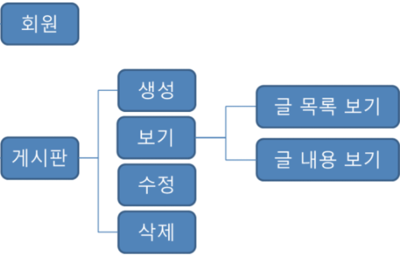
게시판 기능 설계-고객센터
고객센터 메뉴는 게시판으로 작성하며 CRUD(CReate, Update, Delete) 기능을 제공해야 한다.
참조

Slide 4
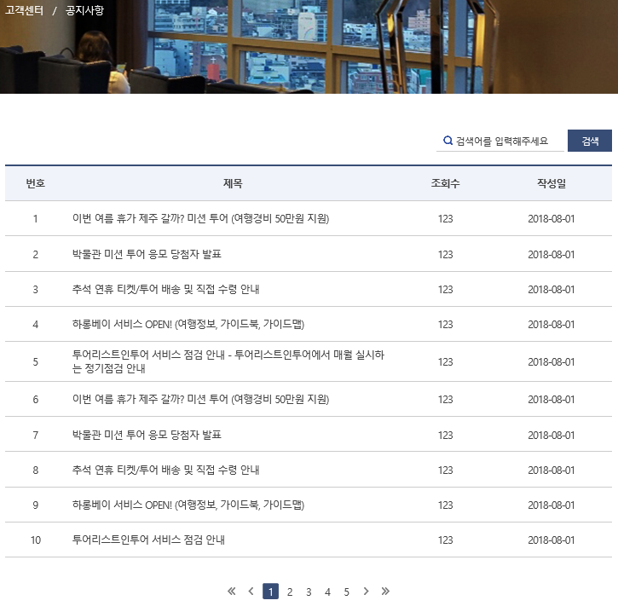
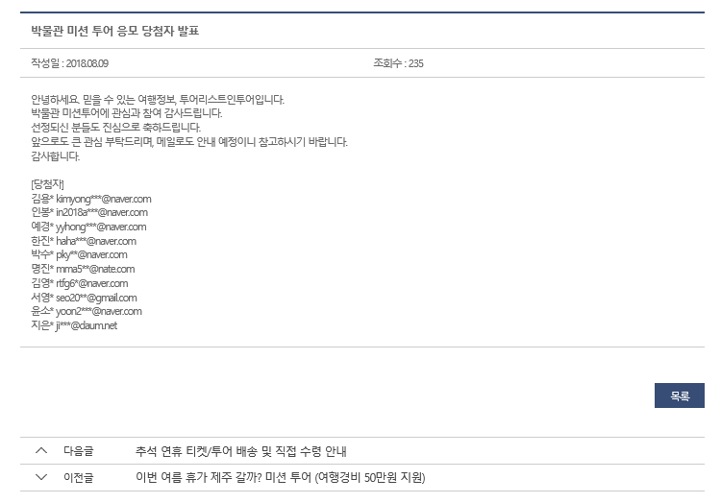
공지사항 메뉴 및 내용 보기 예시

Slide 5
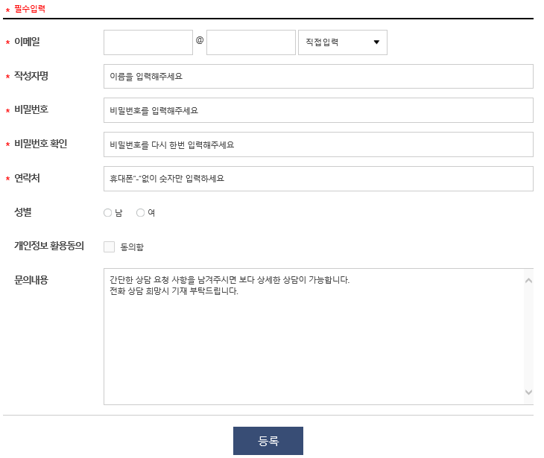
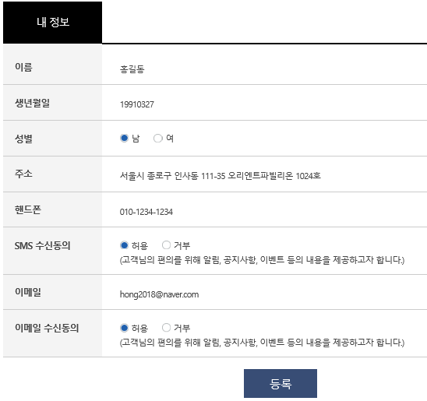
회원가입 및 개인정보 메뉴 구성 예

Slide 6
기말과제 내용 설계(Node.js + SQLite3) 참고용 예시
기본 구조
기능 구분 | 세부 기능 설명 | 구현 여부
로그인/회원가입 | - 회원 등록 및 로그인 - 개인정보 페이지 | ✅ 필수
고객센터 게시판 | - 공지사항 목록 및 상세보기 - 문의글 작성/답글 (계층형 구조) - CRUD 구현 | ✅ 필수
장바구니 | - 장바구니 페이지 생성만 - 결제는 안내 메시지 | ✅ 생성만
메뉴 구조 | - 나머지 메뉴는 클릭 시 팝업만 뜨면 됨 | ✅ 메뉴만

Slide 7
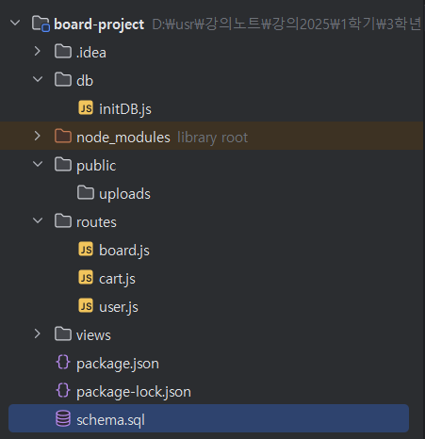
기말과제 내용 설계(Node.js + SQLite3)
폴더 구조(기본 구조-추가 확장됨)
DB: 데이터 베이스 설정
initDB.js
database.sqlite
public: 첨부파일 디렉토리, CSS, 이미지
routes: 게시판, 장바구니, 사용자 등록
views: 프론트 페이지
board.ejs(게시판)
cart.ejs(장바구니)
detail.ejs( 상세내용)
login.ejs(로그인)
post.ejs(게시글 작성)
product.ejs(상품 목록)
register.ejs(회원가입)
reply.ejs(답글)

Slide 8
전체 구조 설명
전체 구조 설명
☑ 초기 Express 프로젝트 설정 (express-generator 추천) ☑ sqlite3, ejs, express-session, multer 등 필수 모듈 설치 ☑ DB 초기 스키마 작성 및 테이블 생성 (schema.sql → 실행 코드 포함) ☑ 회원가입 및 로그인 기능 구현 (bcrypt 사용 권장) ☑ 고객센터 CRUD + 계층형 답글 처리 ☑ 공지사항에 파일 업로드 기능 추가 ☑ 장바구니 페이지는 더미 화면 ☑ 기타 메뉴는 버튼 클릭 시 알림 팝업만

Slide 9
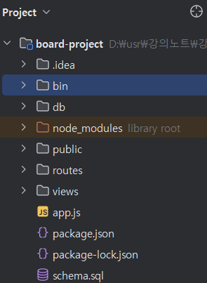
기말과제 내용 설계(Node.js + SQLite3)
1단계 : Express 프로젝트 초기 설정(CLI 기반)
프로젝트 생성
>npx express-generator board-project –view=ejs
>cd board-project
> npm install
서버 실행 확인
>npm start
브라우저에서 http://localhost:3000 접속 ->”Welcome to Express” 확인
2단계 : 필수 모듈 설치
로그인 세션 관리 모듈(express-session), 비밀번호 암호화 모듈
(bcrypt), 파일 업로드 모듈(multer) 설치
>npm install sqlite3 express-session bcrypt multer

Slide 10
기말과제 내용 설계(Node.js + SQLite3)
3단계: DB 초기 스키마 작성 및 테이블 생성
schema.sql 파일 생성
board-project/ 루트 디렉토리에 schema.sql 파일을 생성하고 아래 내용을 작성함
-- 회원 테이블 CREATE TABLE IF NOT EXISTS users ( id INTEGER PRIMARY KEY AUTOINCREMENT, username TEXT UNIQUE NOT NULL, password TEXT NOT NULL, name TEXT NOT NULL ); -- 게시글 테이블 (공지사항 + 문의글 통합) CREATE TABLE IF NOT EXISTS posts ( id INTEGER PRIMARY KEY AUTOINCREMENT, title TEXT NOT NULL, content TEXT NOT NULL, parent_id INTEGER, -- NULL이면 원글, 아니면 답글 author TEXT, created_at DATETIME DEFAULT CURRENT_TIMESTAMP );
-- 파일 업로드 정보 테이블 (공지사항 첨부 파일용) CREATE TABLE IF NOT EXISTS files ( id INTEGER PRIMARY KEY AUTOINCREMENT, post_id INTEGER NOT NULL, filename TEXT NOT NULL, filepath TEXT NOT NULL, FOREIGN KEY(post_id) REFERENCES posts(id) );
/schema.sql

Slide 11
기말과제 내용 설계(Node.js + SQLite3)
3단계: DB 초기 스키마 작성 및 테이블 생성
DB 생성 스크립트 만들기(/db/initDB.js)
/db 폴더를 생성한 후 initDB.js 파일을 만들고 다음 코드를 작성함
스키마 파일(schema.sql)을 참조해서 데이터베이스(database.sqlite) 파일을 생성할 것임
const sqlite3 = require('sqlite3').verbose(); const fs = require('fs'); const path = require('path'); const dbPath = path.join(__dirname, 'database.sqlite'); const schemaPath = path.join(__dirname, '../schema.sql'); const db = new sqlite3.Database(dbPath); const schema = fs.readFileSync(schemaPath, 'utf-8');
db.exec(schema, (err) => { if (err) { console.error('❌ 스키마 실행 오류:', err.message); } else { console.log('✅ 데이터베이스 초기화 완료'); } db.close(); });
db/initDB.js

Slide 12
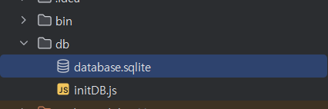
기말과제 내용 설계(Node.js + SQLite3)
3단계: DB 초기 스키마 작성 및 테이블 생성
DB 초기화 실행(터미널에서 아래 명령어를 입력)
>node db/initDB.js
실행 후 데이터베이스 초지화 완료 메시지가 뜨고 /db/database.sqlite.sqlite 파일이 생성되면 성공

Slide 13
기말과제 내용 설계(Node.js + SQLite3)
4단계: 회원가입 및 로그인 기능 구현
구현 기능
회원가입(비밀번호 암호화 포함)
로그인(세션 기반)
로그아웃
로그인한 사용자만 접근 가능한 페이지

Slide 14
기말과제 내용 설계(Node.js + SQLite3)
4단계: 회원가입 및 로그인 기능 구현
routes/user.js 파일을 생성하고
다음 코드를 작성함
// 회원가입 처리 router.post('/register', async (req, res) => { const { username, password, name } = req.body; const hashedPassword = await bcrypt.hash(password, 10); db.run( 'INSERT INTO users (username, password, name) VALUES (?, ?, ?)', [username, hashedPassword, name], (err) => { if (err) { console.error(err.message); return res.send('회원가입 실패'); } res.redirect('/user/login'); } ); }); // 로그인 페이지 router.get('/login', (req, res) => { res.render('login'); });
const express = require('express'); const bcrypt = require('bcrypt'); const sqlite3 = require('sqlite3').verbose(); const path = require('path'); const router = express.Router(); const dbPath = path.join(__dirname, '../db/database.sqlite'); const db = new sqlite3.Database(dbPath); // 회원가입 페이지 router.get('/register', (req, res) => { res.render('register'); });
routes/user.js
http://localhost:3000/register.ejs 를 실행할 때
method type(get, post)에 따라 routing함
login, logout 도 같은 방식으로 처리함

Slide 15
기말과제 내용 설계(Node.js + SQLite3)
// 로그인 처리 router.post('/login', (req, res) => { const { username, password } = req.body; db.get('SELECT * FROM users WHERE username = ?', [username], async (err, user) => { if (err || !user) { return res.send('존재하지 않는 사용자입니다.'); } const match = await bcrypt.compare(password, user.password); if (match) { req.session.user = user; res.redirect('/'); } else { res.send('비밀번호가 일치하지 않습니다.'); } }); });
// 로그아웃 router.get('/logout', (req, res) => { req.session.destroy(); res.redirect('/'); }); module.exports = router;
비동기 처리 async, await
routes/user.js

Slide 16
기말과제 내용 설계(Node.js + SQLite3)
4단계: 회원가입 및 로그인 기능 구현
세션 설정(app.js 수정): app.js 파일에 다음 코드를 추가함
위 코드 추가 후 라우터 연결 추가
const session = require('express-session');
app.use(session({
secret: 'secret-key',
resave: false,
saveUninitialized: true
}));
const userRouter = require('./routes/user');
app.use('/user', userRouter);

Slide 17
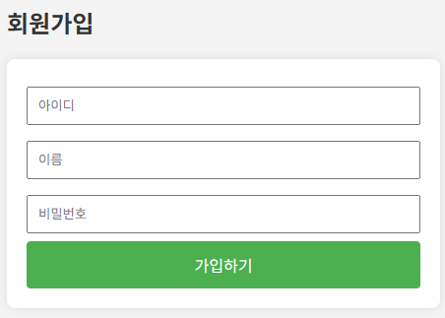
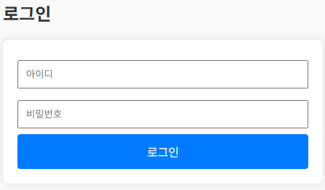
기말과제 내용 설계(Node.js + SQLite3)
4단계: 회원가입 및 로그인 기능 구현
뷰 파일 만들기(views/register.ejs, /views/login.ejs)
views/register.ejs 에서 form 입력 부분
vies/login.ejs에서 form 입력 부분
/bin/www.js 실행 후 https://localhost:3000/register ,
https://localhost:3000/login 으로 접속해서 테스트함
<h2>회원가입</h2> <form action="/user/register" method="post"> <input type="text" name="username" placeholder="아이디" required><br> <input type="text" name="name" placeholder="이름" required><br> <input type="password" name="password" placeholder="비밀번호" required><br> <button type="submit">가입하기</button> </form>
<h2>로그인</h2> <form action="/user/login" method="post"> <input type="text" name="username" placeholder="아이디" required><br> <input type="password" name="password" placeholder="비밀번호" required><br> <button type="submit">로그인</button> </form>

Slide 18
기말과제 내용 설계(Node.js + SQLite3)
5단계: 고객센터 CRUD + 계층적 답글 기능 구현
글 목록: 원글과 답글 포함하여 계층적으로 표시
글 작성: 제목, 내용 입력 후 저장
글 상세: 글 보기 및 답글 작성
글 수정/삭제 : 자신이 작성한 글만 수정/삭제 가능
답글 달기: parent_id 를 통해 상위 글 참조

Slide 19
기말과제 내용 설계(Node.js + SQLite3)
5단계: 고객센터 CRUD + 계층적 답글 기능 구현
게시판 라우터: routes/board.js 파일을 생성하고 다음 코드를 작성함
const express = require('express'); const sqlite3 = require('sqlite3').verbose(); const path = require('path'); const router = express.Router(); const dbPath = path.join(__dirname, '../db/database.sqlite'); const db = new sqlite3.Database(dbPath); // 게시글 목록 router.get('/', (req, res) => { db.all(` SELECT * FROM posts ORDER BY COALESCE(parent_id, id), id ASC `, [], (err, posts) => { if (err) return res.send('목록 불러오기 실패'); res.render('board', { posts }); }); });
// 글쓰기 폼 router.get('/new', (req, res) => { res.render('post', { post: null , parentId: null }); }); // 글쓰기 처리 router.post('/new', (req, res) => { const { title, content, parent_id } = req.body; const author = req.session.user?.username || '익명'; db.run( 'INSERT INTO posts (title, content, parent_id, author) VALUES (?, ?, ?, ?)', [title, content, parent_id || null, author], function (err) { if (err) return res.send('작성 실패'); res.redirect('/board'); } ); });
routes/board.js

Slide 20
기말과제 내용 설계(Node.js + SQLite3)
// 글 상세 router.get('/view/:id', (req, res) => { const postId = req.params.id; db.get('SELECT * FROM posts WHERE id = ?', [postId], (err, post) => { if (err || !post) return res.send('글 없음'); res.render('detail', { post }); }); }); // 답글 달기 폼(기본 폼이며 다음페이지에서 확장함 router.get('/reply/:id', (req, res) => { const parentId = req.params.id; res.render('post’, {post: null, parentId }); }); // 수정 폼 router.get('/edit/:id', (req, res) => { db.get('SELECT * FROM posts WHERE id = ?', [req.params.id], (err, post) => { if (err || !post) return res.send('글 없음'); res.render('post', { post }); }); });
// 수정 처리 router.post('/edit/:id', (req, res) => { const { title, content } = req.body; db.run( 'UPDATE posts SET title = ?, content = ? WHERE id = ?', [title, content, req.params.id], (err) => { if (err) return res.send('수정 실패'); res.redirect('/board/view/' + req.params.id); } ); }); // 삭제 router.get('/delete/:id', (req, res) => { db.run('DELETE FROM posts WHERE id = ?', [req.params.id], (err) => { if (err) return res.send('삭제 실패'); res.redirect('/board'); }); }); module.exports = router;
routes/board.js

Slide 21
기말과제 내용 설계(Node.js + SQLite3)
답글달기 폼 upgrade
문제점: 렌더링 되는 템플릿이 post.ejs이므로 일반 게시글 작성 페이지와 공유함
해결방안:
views/reply.ejs로 별도 템플릿 분리
parentId를 <input type=“hidden”>으로 form에 포함
DB 저장시 parent_id 컬럼 반영
위 코드를 아래와 같이 수정
router.get('/reply/:id', (req, res) => { const parentId = req.params.id; res.render('post', {post: null, parentId }); });
/reply/:id로 들어오는 GET 요청처리
파라미터 URL의 :id를 parentId로 추출
렌더링: views/post.ejs 템플릿을 렌더링하고, parentId 전달
routes/board.js
router.get('/reply/:id', (req, res) => { const parentId = req.params.id; db.get("SELECT title FROM posts WHERE id = ?", [parentId], (err, row) => { if (err || !row) return res.send("원글 없음"); res.render('reply', { parentId, parentTitle: row.title }); }); });
routes/board.js

Slide 22
기말과제 내용 설계(Node.js + SQLite3)
답글달기 폼 upgrade(계속)
/create 라우터에서 parent_id 저장할 필요가 있음
아래 코드를 /routes/board.js에 추가
router.post('/create', (req, res) => { const { author, title, content, parent_id } = req.body; db.run( 'INSERT INTO posts (author, title, content, parent_id) VALUES (?, ?, ?, ?)', [author, title, content, parent_id || null], function (err) { if (err) return res.send('등록 실패'); res.redirect('/board'); } ); });
routes/board.js

Slide 23
기말과제 내용 설계(Node.js + SQLite3)
답글 달기 폼 upgrade(계속)
답글 작성을 위한 reply.ejs 템플릿의 입력 폼 코드
<h2>답글 작성</h2> <p>📝 원글 제목: <strong><%= parentTitle %></strong></p> <form action="/board/create" method="POST"> <!-- 부모 글 ID를 숨겨서 서버에 전달 --> <input type="hidden" name="parent_id" value="<%= parentId %>"> <label for="author">작성자</label><br> <input type="text" id="author" name="author" required><br><br> <label for="title">제목</label><br> <input type="text" id="title" name="title" required><br><br> <label for="content">내용</label><br> <textarea id="content" name="content" rows="5" required></textarea><br><br> <button type="submit">답글 등록</button> </form>
views/reply.ejs

Slide 24
기말과제 내용 설계(Node.js + SQLite3)
5단계: 고객센터 CRUD + 계층적 답글 기능 구현
라우터 등록: app.js를 아래 내용을 추가해서 수정함
뷰 템플릿 작성
목록 보기(views/board.ejs)의 목록 보여주기 코드 부분
const boardRouter = require('./routes/board');
app.use('/board', boardRouter);
<h2>고객센터 게시판</h2> <a href="/board/new">[글쓰기]</a> <ul> <% posts.forEach(post => { %> <li style="margin-left:<%= post.parent_id ? '30px' : '0' %>"> <a href="/board/view/<%= post.id %>"> <%= post ? ‘글 수정‘:post.parent_id ? '[답글]' : '' %> <%= post.title %> - <%= post.author %> </a> (<a href="/board/edit/<%= post.id %>">수정</a> / <a href="/board/delete/<%= post.id %>">삭제</a>) </li> <% }) %> </ul>
views/board.ejs

Slide 25
기말과제 내용 설계(Node.js + SQLite3)
5단계: 고객센터 CRUD + 계층적 답글 기능 구현
GET/board 요청이 들어오면 실행중인 app.js ->/board 경로의 board.js의 router.get(‘/’) -> board.ejs 렌더링 순서로 동작함(board.js의 게시글 목록 부분)
글쓰기/수정/답글 (views/post.ejs)의 <form> 입력 코드 부분
<h2><%= post ? '글 수정' : (parentId ? '답글 작성' : '새 글 작성') %></h2> <form action="<%= post ? '/board/edit/' + post.id : '/board/new' %>" method="post"> <input type="hidden" name="parent_id" value="<%= post ? post.parent_id : parentId %>"> <input type="text" name="title" placeholder="제목" value="<%= post?.title || '' %>" required><br> <textarea name="content" placeholder="내용"><%= post?.content || '' %></textarea><br> <button type="submit">저장</button> </form>
views/post.ejs

Slide 26
기말과제 내용 설계(Node.js + SQLite3)
5단계: 고객센터 CRUD + 계층적 답글 기능 구현
게시글 확인용 상세보기(제목, 내용, 작성자)를 보여주는 detail.ejs의 기본 코드
지금까지 작업된 내용을 실행하면 고객센터 게시판 CRUD+답글 기능이 완성됨
실행 순서
board-project> npm install //의존성 설치(express, sqlite3, ejs, express-session)
DB초기화(선택적) > node db/initDB.js //새로 DB를 만들 경우
board-project> npm start
<h2><%= post.title %></h2> <p><%= post.content %></p> <p>작성자: <%= post.author %> | 작성일: <%= post.created_at %></p> <a href="/board/reply/<%= post.id %>">[답글]</a>
views/details.ejs

Slide 27
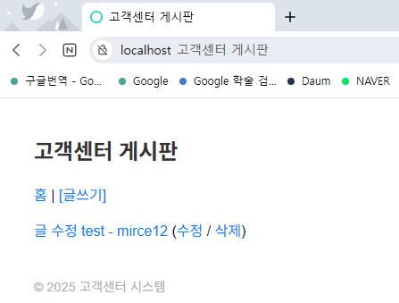
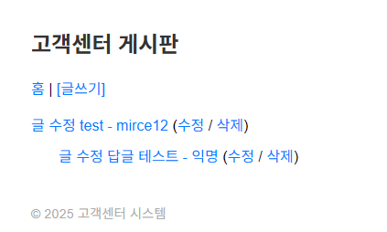
기말과제 내용 설계(Node.js + SQLite3)
지금까지 작성한 내용 확인하기(기본 기능)
http://localhost:3000 : express 동작확인(메인 홈)
http://localhost:3000:/board : 고객센터 게시판(목록 보여주기)
http://localhost:3000:/user/register : 회원가입
http://localhost:3000:/user/login : 로그인 페이지
답글

Slide 28
쇼핑몰 동작 흐름 – https://localhost:3000 접속할 경우
서버 시작
npm start 또는 node ./bin/www 실행시 서버 실행
bin/www 가 app.js를 require 하고 Express 앱을 실행
전체 흐름
브라우저 → GET / → app.js → '/' → routes/index.js → res.render('index') → views/index.ejs 렌더링 → HTML 응답
1단계: 사용자 요청(GET /)
브라우저에서 https//localhost:3000 접속 -> HTTP GET ‘/’ 경로 요청
2단계: app.js에서 라우터 연결 확인
var indexRouter = require('./routes/index’);
…
app.use(‘/’, indexRouter); // ‘/’ 요청은 routes/index.js로 연결

Slide 29
쇼핑몰 동작 흐름
3단계: routes/index.js 실행
router.get('/', function(req, res, next) {
res.render('index', { title: 'Express' });
});
/ 요청을 받으면 views/index.ejs 템플릿을 렌더링하여 클라이언트에 HTML을 전송
title: 'Express'는 EJS 렌더링에 전달되는 데이터임
4단계: views/index.ejs 렌더링
app.js에서 아래와 같이 view 엔진 설정
app.set('views', path.join(__dirname, 'views'));
app.set('view engine', 'ejs’);
res.render(‘index’)는 views/index.ejs 파일을 찾아 렌더링하고 HTML응답으로 변환

Slide 30
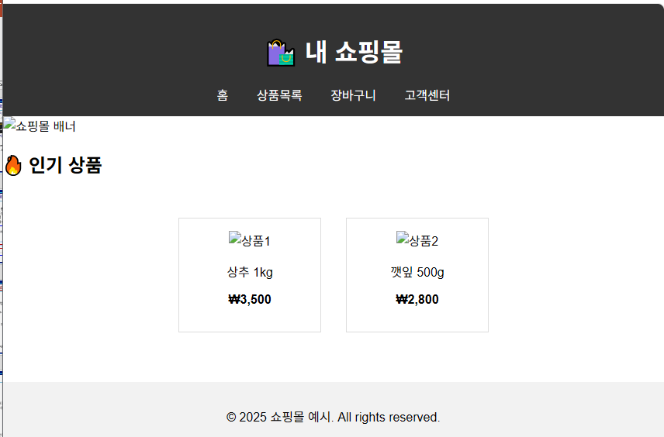
기말과제 내용 설계(Node.js + SQLite3)
지금까지 구성된 내용을 실행하면 아래와 같은 메인 페이지가 보임
추가 작업 순서
로그인과 회워가입 메뉴가 메인 페이지에 보이게 함
글쓰기는 로그인 된 상태면 로그인 아이디로 작성하고 로그인 되지 않은 상태면 익명으로 작성함
상품목록과 장바구니 기능 추가

Slide 31
기말과제 내용 설계(Node.js + SQLite3)
메인 페이지에 로그인/회원가입 버튼 생성
로그인 상태일 경우 “로그아웃”, 비로그인 상태일 경우 “로그인”,”회원가입＂ 표시
1단계: /views/index.ejs 수정
아래코드를 index.ejs 상단에 추가함
<!-- index.ejs 상단에 추가 로그인/회원가입 --> <header style="display: flex; justify-content: flex-end; padding: 10px;"> <% if (!user) { %> <a href="/login" style="color: #fff; background-color: #facc15; padding: 6px 12px; border-radius: 5px; text-decoration: none;">로그인</a> <a href="/user/register" style="color: #fff; background-color: #facc15; padding: 6px 12px; border-radius: 5px; text-decoration: none;">회원가입</a> <% } else { %> <span style="margin-right: 10px;"><%= user.username %>님 환영합니다!</span> <a href=“/user/logout" style="color: #fff; background-color: #ef4444; padding: 6px 12px; border-radius: 5px; text-decoration: none;">로그아웃</a> <% } %> </header> <hr>

Slide 32
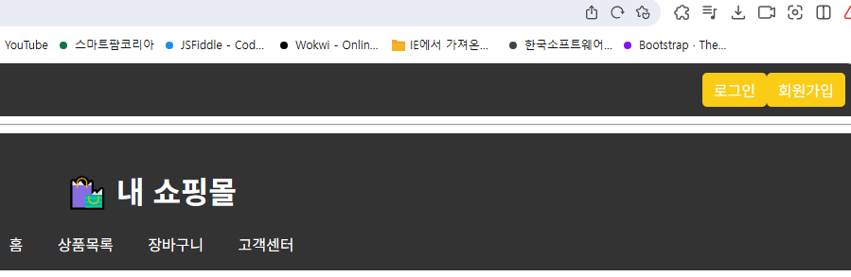
기말과제 내용 설계(Node.js + SQLite3)
2단계: /routes/index.js 수정
현재 로그인 여부에 따라 user 정보를 ejs에서 사용할 수 있도록 res.loacals에 설정이 필요함
app.js에 아래 부분을 추가
아래 코드는 반드시 app.use(‘/’, indexRouter);보다 위에 위치해야 함
app.use((req, res, next) => { res.locals.user = req.session.user || null; next(); });
로그인/회원가입 메뉴추가

Slide 33
기말과제 내용 설계(Node.js + SQLite3)
상품목록 기능 설계
products 테이블(DB) 설계
아래 내용을 schema.sql에 추가
image 원본은 /public/images에 저장되며, image 필드에는 이미지의 파일 경로만 저장
CREATE TABLE IF NOT EXISTS products ( id INTEGER PRIMARY KEY AUTOINCREMENT, name TEXT NOT NULL, -- 상품명 description TEXT, -- 상품 설명 price INTEGER NOT NULL, -- 가격 (원 단위) emoji TEXT, -- 이모지 (간단한 시각적 표시용) image TEXT, -- 이미지 파일 경로 likes INTEGER DEFAULT 0, -- 선호도 (추천수, 고객클릭수 등) is_featured INTEGER DEFAULT 0 -- 오늘의 추천 상품 여부 (1=추천) );

Slide 34
기말과제 내용 설계(Node.js + SQLite3)
/db/seedProducts.js 파일을 생성하고 아래 코드를 작성
초기 테스트 용으로 8개의 상품을 등록(4개는 추천, 4개는 일반)
// scripts/seedProducts.js const sqlite3 = require('sqlite3').verbose(); const path = require('path'); const dbPath = path.join(__dirname, '../db/database.sqlite'); const db = new sqlite3.Database(dbPath); // 상품 초기 데이터 삽입 db.serialize(() => { db.get('SELECT COUNT(*) AS count FROM products', (err, row) => { if (err) { console.error('❌ products 테이블 조회 오류:', err.message); return db.close(); } if (row.count === 0) { const stmt = db.prepare(` INSERT INTO products (name, description, price, emoji, image, likes, is_featured) VALUES (?, ?, ?, ?, ?, ?, ?) `);
db/seedProuducts.js

Slide 35
기말과제 내용 설계(Node.js + SQLite3)
const products = [ ['사과', '신선한 국내산 사과', 2000, '🍎', '/images/apple.jpg', 40, 1], ['바나나', '달콤한 수입 바나나', 1500, '🍌', '/images/banana.jpg', 35, 1], ['포도', '탱글탱글한 포도', 3000, '🍇', '/images/grape.jpg', 28, 1], ['오렌지', '비타민 가득 오렌지', 2500, '🍊', '/images/orange.jpg', 21, 1], ['키위', '상큼한 뉴질랜드 키위', 2800, '🥝', '/images/kiwi.jpg', 15, 0], ['복숭아', '달콤한 복숭아', 3500, '🍑', '/images/peach.jpg', 18, 0], ['레몬', '상큼한 레몬', 2000, '🍋', '/images/lemon.jpg', 12, 0], ['수박', '무더운 여름엔 수박!', 8000, '🍉', '/images/watermelon.jpg', 25, 0], ]; for (const product of products) { stmt.run(product); } stmt.finalize(() => { console.log('🍓 8개의 과일 상품 데이터 삽입 완료'); db.close(); }); } else { console.log(`ℹ️ 이미 ${row.count}개의 상품이 존재합니다. 삽입 생략`); db.close(); } }); });
db/seedProuducts.js

Slide 36
기말과제 내용 설계(Node.js + SQLite3)
추천 상품 및 전체 상품 목록 보기
routes/products.js 작성
const express = require('express'); const router = express.Router(); const sqlite3 = require('sqlite3').verbose(); const db = new sqlite3.Database('./db/database.sqlite'); // 전체 상품 목록 + 추천 상품 함께 전달 router.get('/', (req, res) => { db.all('SELECT * FROM products', (err, allProducts) => { if (err) return res.status(500).send('DB 오류: 전체 상품 조회 실패'); db.all('SELECT * FROM products WHERE is_featured = 1 ORDER BY likes DESC LIMIT 4', (err2, featuredProducts) => { if (err2) return res.status(500).send('DB 오류: 추천 상품 조회 실패'); res.render('products', { allProducts: allProducts, featuredProducts: featuredProducts, user: req.session.user }); }); }); }); module.exports = router;
routes/prouducts.js

Slide 37
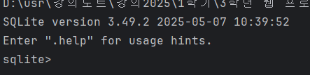

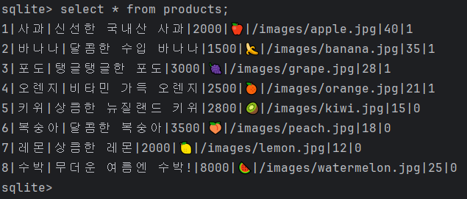
기말과제 내용 설계(Node.js + SQLite3)
app.js 에는 다음과 같은 routing 동작 코드를 추가
cmd 창에서 >node db/seedProducts.js 를 실행하여 테이블에 8개 샘플을 넣은 다음 아래 명령어를 통해 DB가 정상적으로 생성되었는지를 확인
> sqlite3 db/database.sqlite
sqlite>.tables
sqlite> select * from products;
const productRouter = require('./routes/products');
app.use('/products',productRouter);

Slide 38
기말과제 내용 설계(Node.js + SQLite3)
상품목록의 보여주는 /views/product.ejs 작성하기
products.ejs에서 추천 상품 4개만 출력(feturedProducts)
네비게이션 아래에 등록된 상품 개수(allProducts.length) 출력
등록 상품 옆에 [전체 목록 보기] 추가
=>위 내용을 반영한 products.ejs는 다음페이지에 보임
/routes/products.js에 /products/all 라우터 추가
// ✅ 전체 상품 목록만 보여주는 페이지 router.get('/all', (req, res) => { db.all('SELECT * FROM products', (err, rows) => { if (err) return res.status(500).send('전체 상품 목록 불러오기 실패'); res.render('products_all', { products: rows, user: req.session.user }); }); });
prouducts.ejs

Slide 39
기말과제 내용 설계(Node.js + SQLite3)
product.ejs 내용
<!DOCTYPE html> <html lang="ko"> <head> <meta charset="UTF-8"> <title>상품목록</title> <link rel="stylesheet" href="/stylesheets/style.css"> <style> .product-grid { display: grid; grid-template-columns: repeat(auto-fill, minmax(180px, 1fr)); gap: 20px; } .product-card { border: 1px solid #ddd; border-radius: 10px; padding: 10px; text-align: center; }
.product-card img { width: 100%; max-height: 120px; object-fit: cover; border-radius: 8px; } .info-bar { margin: 15px 0; font-weight: bold; font-size: 1.1em; } .info-bar a { margin-left: 10px; font-size: 0.95em; color: #2563eb; text-decoration: underline; } </style> </head>
prouducts.ejs

Slide 40
기말과제 내용 설계(Node.js + SQLite3)
<body> <header> <h1>📦 상품 목록</h1> <nav> <a href="/">홈</a> <a href="/products">상품목록</a> <a href="/cart">장바구니</a> <a href="/board">고객센터</a> </nav> </header> <!-- ✅ 상품 수 + 전체 목록 보기 --> <section class="info-bar"> 현재 등록된 상품 수: <%= allProducts.length %>개 <a href="/products/all">전체 목록 보기</a> </section>
<section> <h2>🍓 오늘의 과일 추천</h2> <div class="product-grid"> <% featuredProducts.forEach(product => { %> <div class="product-card"> <img src="<%= product.image %>" alt="<%= product.name %>"> <h3><%= product.emoji %> <%= product.name %></h3> <p><%= product.description %></p> <strong>₩<%= product.price.toLocaleString() %></strong> </div> <% }) %> </div> </section> <footer> <p>&copy; 2025 쇼핑몰 예시. All rights reserved.</p> </footer> </body> </html>

Slide 41
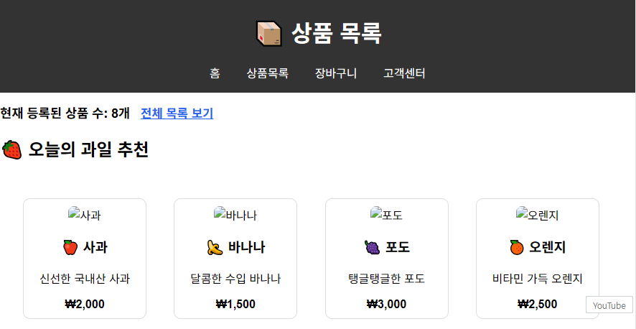
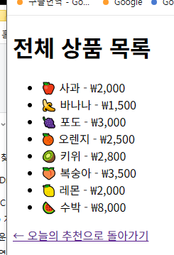
기말과제 내용 설계(Node.js + SQLite3)

Slide 42
기말과제 내용 설계(Node.js + SQLite3)
상품목록의 보여주는 /views/product_all.ejs 작성하기
<!DOCTYPE html> <html lang="ko"> <head> <meta charset="UTF-8"> <title>전체 상품 목록</title> <link rel="stylesheet" href="/stylesheets/style.css"> <style> .product-grid { display: grid; grid-template-columns: repeat(auto-fill, minmax(180px, 1fr)); gap: 20px; margin-top: 20px; } .product-card { border: 1px solid #ddd; border-radius: 10px; padding: 10px; text-align: center; }
.product-card img { width: 100%; max-height: 120px; object-fit: cover; border-radius: 8px; } .cart-button { margin-top: 10px; padding: 5px 10px; background-color: #22c55e; color: #fff; border: none; border-radius: 5px; cursor: pointer; } .cart-button:hover { background-color: #16a34a; }
views/prouduct_all.ejs

Slide 43
기말과제 내용 설계(Node.js + SQLite3)
/* ✅ 노란색 돌아가기 링크 스타일 */ .back-link { color: #facc15; text-decoration: none; font-weight: bold; } .back-link:hover { text-decoration: underline; } </style> </head> <body> <header> <h1>🧾 전체 상품 목록</h1> <p><a href="/products" class="back-link">← 오늘의 추천으로 돌아가기</a></p> </header>
<main> <div class="product-grid"> <% products.forEach(p => { %> <div class="product-card"> <img src="<%= p.image %>" alt="<%= p.name %>"> <h3><%= p.emoji %> <%= p.name %> <% if (p.is_featured === 1) { %> <span style="color: #facc15; font-size: 0.9em;">⭐ 추천</span> <% } %> </h3> <p><%= p.description %></p> <strong>₩<%= p.price.toLocaleString() %></strong> <form action="/cart/add" method="POST"> <input type="hidden" name="productId" value="<%= p.id %>"> <button type="submit" class="cart-button">🛒 장바구니 담기</button> </form> </div> <% }) %> </div> </main> <footer> <p>&copy; 2025 쇼핑몰 예시. All rights reserved.</p> </footer> </body> </html>

Slide 44
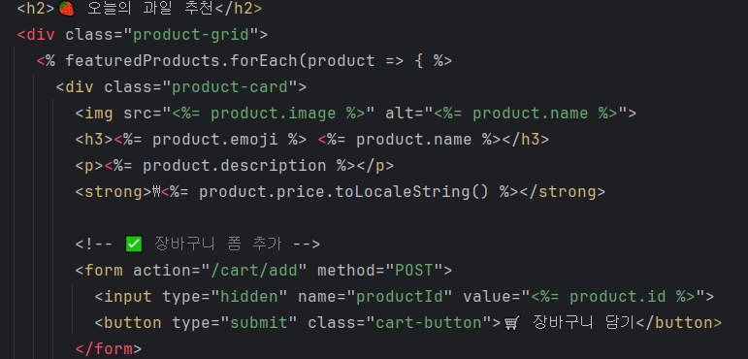
기말과제 내용 설계(Node.js + SQLite3)
전체 상품 목록도 추천목록처럼 정렬하고, 각 과일 항목에 [장바구니 담기] 버튼 추가하기
products.ejs에 아래 부분을 추가(<section> <h2>)
pruduct_all.ejs에 추천상품 표시 추가
<form action="/cart/add" method="POST"> <input type="hidden" name="productId" value="<%= product.id %>"> <button type="submit" class="cart-button">🛒 장바구니 담기</button> </form>
<h3><%= p.emoji %> <%= p.name %></h3>
<h3><%= p.emoji %> <%= p.name %> <% if (p.is_featured === 1) { %> <span style="color: #facc15; font-size: 0.9em;">⭐ 추천</span> <% } %> </h3>

Slide 45
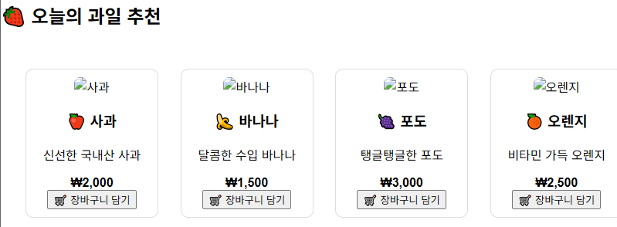
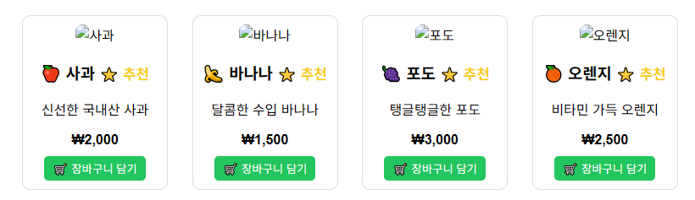
기말과제 내용 설계(Node.js + SQLite3)

Slide 46
기말과제 내용 설계(Node.js + SQLite3)
장바구니 기능 추가(테이블 cart_items 설계)
테이블 생성-아래 내용을 schema.sql에 추가
라우터 파일 생성: /routes/cart.js 작성-다음페이지
로그인 하지 않은 상태에서 [장바구니 담기]를 클릭하면 로그인 상태로 전환
로그인 상태에서 [장바구니 담기]를 클릭 하면 장바구니 추가 동작 실행
app.js에 경로 추가
const cartRouter = require(‘./routes/cart’);
app.use(‘/cart’, cartRouter);
DROP TABLE IF EXISTS cart_items; -- 이명령어는 테스트용으로 초기화 실행할 때 필요 CREATE TABLE cart_items ( user_id INTEGER NOT NULL, product_id INTEGER NOT NULL, quantity INTEGER DEFAULT 1, created_at DATETIME DEFAULT CURRENT_TIMESTAMP, PRIMARY KEY(user_id, product_id) );

Slide 47
기말과제 내용 설계(Node.js + SQLite3)
/routes/cart.js
db.run(query, [user.id, productId], function (err) { if (err) return res.status(500).send('장바구니 추가 실패'); res.redirect('/cart'); }); }); // 장바구니 목록 조회 router.get('/', (req, res) => { const user = req.session.user; if (!user) return res.redirect('/login'); const query = ` SELECT p.id, p.name, p.price, p.emoji, p.image, c.quantity FROM cart_items c JOIN products p ON c.product_id = p.id WHERE c.user_id = ?`; db.all(query, [user.id], (err, rows) => { if (err) return res.status(500).send('장바구니 조회 실패'); res.render('cart', { cartItems: rows, user }); }); }); module.exports = router;
const express = require('express'); const router = express.Router(); const sqlite3 = require('sqlite3').verbose(); const db = new sqlite3.Database('./db/database.sqlite'); // 장바구니에 담기 router.post('/add', (req, res) => { const user = req.session.user; const productId = req.body.productId; if (!user) { return res.status(401).render('login_required', { message: '장바구니 담기 위해서는 로그인이 필요합니다.', redirectUrl: '/login' }); } const query = `INSERT INTO cart_items (user_id, product_id, quantity) VALUES (?, ?, 1) ON CONFLICT(user_id, product_id) DO UPDATE SET quantity = quantity + 1`;
routes/cart.js

Slide 48
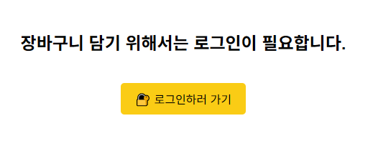
기말과제 내용 설계(Node.js + SQLite3)
/views/login_required.ejs
<!DOCTYPE html> <html lang="ko"> <head> <meta charset="UTF-8"> <title>로그인 필요</title> <style> body { font-family: Arial, sans-serif; text-align: center; padding: 60px; } a { display: inline-block; margin-top: 20px; padding: 10px 20px; background-color: #facc15; color: #000; text-decoration: none; border-radius: 5px; } </style>
</head> <body> <h2><%= message %></h2> <a href="<%= redirectUrl %>">🔐 로그인하러 가기</a> </body> </html>

Slide 49
기말과제 내용 설계(Node.js + SQLite3)
장바구니 목록 보이기 : /views/cart.ejs
.item-line { display: inline-flex; align-items: center; gap: 12px; /* 아이템과 삭제버튼 사이 간격 */ } .delete-button { background-color: #e53e3e; color: white; border: none; padding: 6px 12px; border-radius: 6px; cursor: pointer; } .delete-button:hover { background-color: #c53030; } a { display: inline-block; margin-top: 20px; text-decoration: none; color: #2563eb; } </style> </head>
<!DOCTYPE html> <html lang="ko"> <head> <meta charset="UTF-8"> <title>장바구니</title> <style> body { font-family: sans-serif; padding: 20px; } h2 { margin-bottom: 20px; } ul { list-style: none; padding: 0; } li { margin-bottom: 12px; padding: 10px; border: 1px solid #ddd; border-radius: 8px; }
views/cart.ejs

Slide 50
기말과제 내용 설계(Node.js + SQLite3)
<body> <h2>🛒 <%= user.name %>님의 장바구니</h2> <% if (cartItems.length === 0) { %> <p>장바구니가 비어 있습니다.</p> <% } else { %> <ul> <% cartItems.forEach(item => { %> <li> <%= item.emoji %> <%= item.name %> - ₩<%= item.price.toLocaleString() %> × <form action="/cart/update" method="POST" style="display: inline;"> <input type="hidden" name="productId" value="<%= item.id %>"> <button type="submit" name="action" value="decrease">➖</button> <span><%= item.quantity %></span> <button type="submit" name="action" value="increase">➕</button> </form>
<form action="/cart/delete" method="POST" style="display: inline;"> <input type="hidden" name="productId" value="<%= item.id %>"> <button type="submit">🗑 삭제</button> </form> </li> <% }) %> </ul> <% } %> <p><a href="/products">← 상품 계속 보기</a></p> <form action="/order/confirm" method="POST" style="margin-top: 20px;"> <button type="submit" class="btn btn-primary">✅ 주문하기</button> </form> </body> </html>
views/cart.ejs

Slide 51
기말과제 내용 설계(Node.js + SQLite3)
비밀번호가 일치하지 않을 때 사용자를 다시 로그인 페이지로 연결함
로그인 실패 화면 views/login_failed.ejs 작성
<!DOCTYPE html> <html lang="ko"> <head> <meta charset="UTF-8"> <title>로그인 실패</title> <style> body { font-family: sans-serif; text-align: center; padding: 50px; } .icon-button { display: inline-block; margin-top: 20px; padding: 10px 20px; font-size: 16px; text-decoration: none; background-color: #2563eb; color: white; border-radius: 8px; transition: background-color 0.3s; }
.icon-button:hover { background-color: #1e4bb8; } .icon-button span { margin-right: 8px; } </style> </head> <body> <h2>❌ 비밀번호가 일치하지 않습니다.</h2> <p>아이디와 비밀번호를 다시 확인해 주세요.</p> <!-- 🔄 로그인 페이지로 이동하는 버튼 --> <a class="icon-button" href="/user/login"> <span>🔑</span> 다시 로그인하기 </a> </body> </html>
views/login_failed.ejs

Slide 52
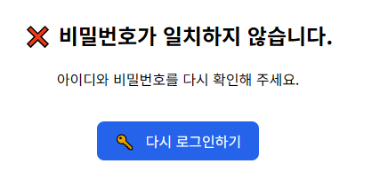
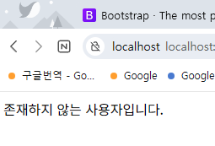
기말과제 내용 설계(Node.js + SQLite3)
user.js 에 로그인 실패할 경우 login_failed.ejs를 호출하도록 수정
비밀번호가 일치하지 않을 때만 구현됨
아이디가 없을 때는 단순히 “존재하지 않는 사용자입니다”만 출력됨
if (match) { req.session.user = user; res.redirect('/'); } else { res.status(401).render('login_failed'); }

Slide 53
기말과제 내용 설계(Node.js + SQLite3)
장바구니 삭제 기능 구현하기
참고사항)삭제 수향이 1일 때에는 항목을 DB에서 삭제
DB: 삭제 라우터(routes/cart.js 수정)
router.post('/delete', (req, res) => { const user = req.session.user; const { productId } = req.body; if (!user) return res.redirect('/user/login'); // 1단계: 현재 수량 확인 const checkQuery = `SELECT quantity FROM cart_items WHERE user_id = ? AND product_id = ?`; db.get(checkQuery, [user.id, productId], (err, row) => { if (err) { console.error('❌ 수량 조회 실패:', err.message); return res.status(500).send('수량 조회 실패'); }
routes/cart.js

Slide 54
기말과제 내용 설계(Node.js + SQLite3)
if (!row) return res.redirect('/cart'); // 없으면 리다이렉트 if (row.quantity > 1) { // 2단계: 수량 감소 const updateQuery = `UPDATE cart_items SET quantity = quantity - 1 WHERE user_id = ? AND product_id = ?`; db.run(updateQuery, [user.id, productId], (err) => { if (err) { console.error('❌ 수량 감소 실패:', err.message); return res.status(500).send('수량 감소 실패'); } res.redirect('/cart'); }); } else { // 3단계: 수량이 1이면 항목 제거 const deleteQuery = `DELETE FROM cart_items WHERE user_id = ? AND product_id = ?`; db.run(deleteQuery, [user.id, productId], (err) => { if (err) { console.error('❌ 삭제 실패:', err.message); return res.status(500).send('삭제 실패'); } res.redirect('/cart'); }); } }); });
routes/cart.js

Slide 55
기말과제 내용 설계(Node.js + SQLite3)
views/cart.ejs에 삭제 버튼 추가
…
<ul> <% cartItems.forEach(item => { %> <li> <%= item.emoji %> <%= item.name %> - ₩<%= item.price.toLocaleString() %> × <form action="/cart/update" method="POST" style="display: inline;"> <input type="hidden" name="productId" value="<%= item.id %>"> <button type="submit" name="action" value="decrease">➖</button> <span><%= item.quantity %></span> <button type="submit" name="action" value="increase">➕</button> </form> <form action="/cart/delete" method="POST" style="display: inline;"> <input type="hidden" name="productId" value="<%= item.id %>"> <button type="submit">🗑 삭제</button> </form> </li> <% }) %> </ul>
…
삭제버튼

Slide 56
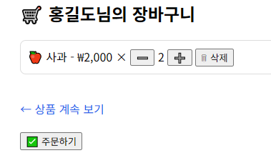
기말과제 내용 설계(Node.js + SQLite3)
장바구니 화면에서 주문하기 기능 추가하기
주문하기 버튼 추가
주문확인(dummy) 페이지 생성(/order/confirm.ejs)
홈으로 돌아가기 버튼 추가
cart.ejs 하단에 주문하기 버튼 추가
<form action="/order/confirm" method="POST" style="margin-top: 20px;"> <button type="submit" class="btn btn-primary">✅ 주문하기</button> </form>

Slide 57
기말과제 내용 설계(Node.js + SQLite3)
주문확인 더미 페이지(1): /routes/order.js 파일 생성
router.post('/confirm', (req, res) => { const user = req.session.user; if (!user) return res.redirect('/login'); const query = `SELECT COUNT(*) AS count FROM cart_items WHERE user_id = ?`; db.get(query, [user.id], (err, row) => { if (err) return res.status(500).send('DB 오류: 장바구니 확인 실패'); if (row.count === 0) { return res.render('order_confirm', { user, error: '장바구니가 비어 있어 주문할 수 없습니다.', }); } // 장바구니에 상품이 있는 경우만 주문 확인 페이지 렌더링 res.render('order_confirm', { user }); }); }); module.exports = router;
app.js에 라우터 연결 추가
const orderRouter = require(‘./routes/order’);
app.use(‘/order’, orderRouter);
장바구니가 비어 있을 때 주문 불가처리

Slide 58
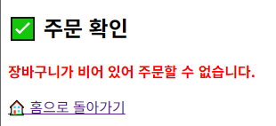
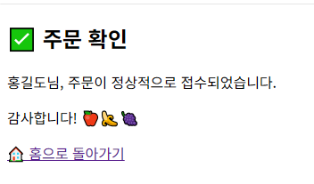
기말과제 내용 설계(Node.js + SQLite3)
주문확인 더미 페이지(2): /views/order_confirm.ejs 주문완료 더미 페이지
<!DOCTYPE html> <html lang="ko"> <head> <meta charset="UTF-8"> <title>주문 확인</title> </head> <body> <div class="container"> <h2>✅ 주문 확인</h2> <% if (typeof error !== 'undefined') { %> <p style="color: red; font-weight: bold;"><%= error %></p> <% } else { %> <p><%= user.name %>님, 주문이 정상적으로 접수되었습니다.</p> <p>감사합니다! 🍎🍌🍇</p> <% } %> <p> <a href="/" class="btn">🏠 홈으로 돌아가기</a> </p> </div> </body> </html>
views/order_confirm.ejs

Slide 59
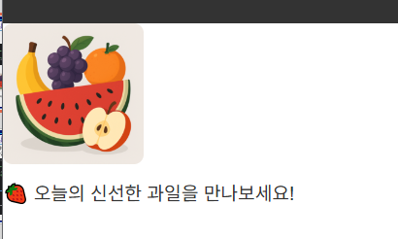
기말과제 내용 설계(Node.js + SQLite3)
쇼핑몰 메인 배너 추가 구성
public/images/default.png
<img src="/images/default.png" alt="추천 과일" style="width:10%; border-radius:10px;"> <div id="banner-text" style="margin-top: 15px; font-size: 1.2em; color: #333;"> 🍓 오늘의 신선한 과일을 만나보세요! </div>
views/index.ejs

Slide 60
기말과제 내용 설계(Node.js + SQLite3)
미리 문구를 저장해 두고 배너 이미지 아래에 3초마다 바꾸어 보이게 하기
아래 JavaScript 코드를 <head> 영역에 작성하기
<!-- 배너 밑에 아래 내용을 3초 단위로 보이기 --> <script> document.addEventListener("DOMContentLoaded", () => { const phrases = [ "🍓 오늘의 신선한 과일을 만나보세요!", "🍌 인기 많은 과일을 지금 확인해보세요!", "🍊 달콤한 오렌지, 무료배송 중!", "🍇 포도로 건강 챙기세요!" ]; const bannerText = document.getElementById("banner-text"); let current = 0; setInterval(() => { current = (current + 1) % phrases.length; bannerText.textContent = phrases[current]; }, 3000); // 3초 간격 }); </script>
views/index.ejs

Slide 61
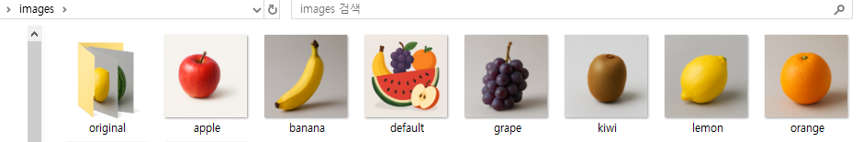
기말과제 내용 설계(Node.js + SQLite3)
상품목록에 이미지 보이기 기능 추가
/public/images 디렉토리에 “과일명.png” 저장(예: images/apple.png)
products 테이블에 위의 항목을 추가하기
>sqlite3 db/database.sqlite 실행 한다음 다음 쿼리를 실행
sqlite> UPDATE products SET image = 'apple.png' WHERE name = '사과';
sqlite> UPDATE products SET image = 'banana.png' WHERE name = '바나나';
sqlite> UPDATE products SET image = 'grape.png' WHERE name = '포도';
sqlite> UPDATE products SET image = 'orange.png' WHERE name = '오렌지';
sqlite> UPDATE products SET image = 'kiwi.png' WHERE name = '키위';
sqlite> UPDATE products SET image = 'peach.png' WHERE name = '복숭아';
sqlite> UPDATE products SET image = 'lemon.png' WHERE name = '레몬';
sqlite> UPDATE products SET image = 'watermelon.png' WHERE name = '수박';

Slide 62
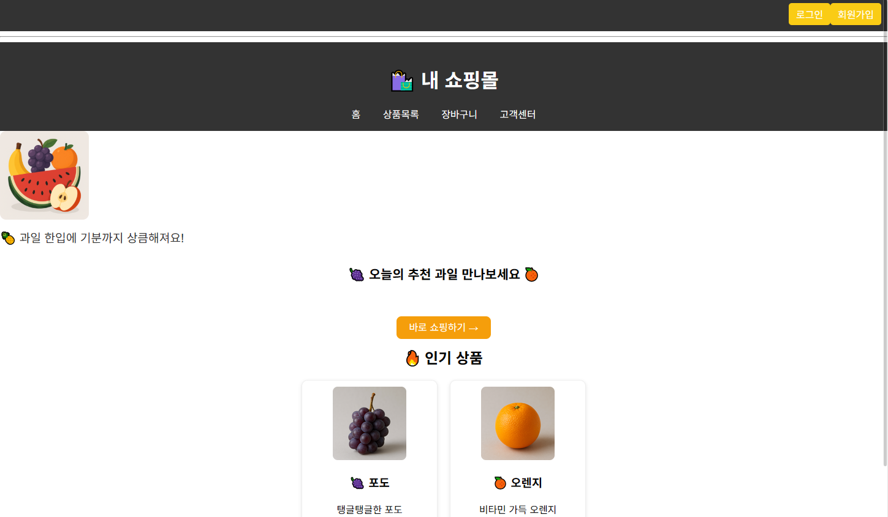
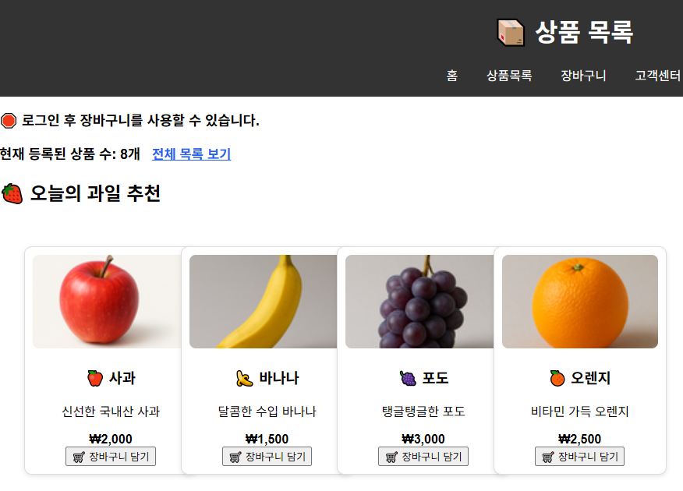
기말과제 내용 설계(Node.js + SQLite3)

Slide 63
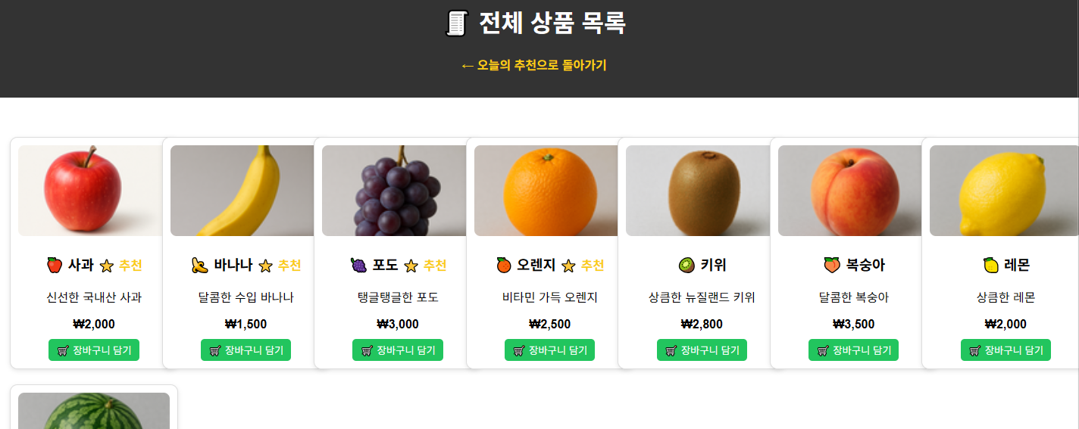
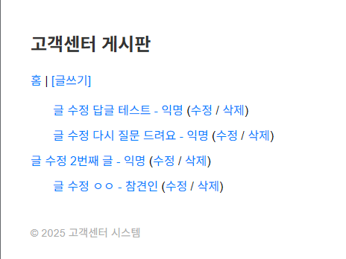
기말과제 내용 설계(Node.js + SQLite3)

Slide 64
기말과제 내용 설계(Node.js + SQLite3)
게시판 기능에 세션이 적용되지 않아서 임의로 삭제가 가능한 문제점 개선
새글 작성시 “익명” 또는 “로그인 사용자”가 명확히 보여야 함
⇒ 작성자: 익명 또는 작성자:<%=user.username %>
게시글 삭제는 작성자 본인만 가능하게 함
⇒ 글 데이터에 작성자 ID 저장, 삭제 요청 시 로그인 사용자와 비교
익명 글은 admin 계정만 삭제 가능
⇒ 작성자: 익명이면 로그인한 사용자가 admin인지 확인
작성자에 따라 수정/삭제 버튼 노출 제어, 삭제시 재확인 알림
⇒ 삭제 버튼 클릭 시 confirm() 팝업으로 확인

Slide 65
기말과제 내용 설계(Node.js + SQLite3)
작성자 표시 인터페이스
/ new, /reply/:id 라우터에서 사용자 정보를 전달하도록 수정
post.ejs, reply.ejs에 다음 코드 추가해서 작성자 표시
router.get('/new', (req, res) => { res.render('post', { post: null, parentId: null, user: req.session.user || null //사용자 정보 전달 }); });
router.get('/reply/:id', (req, res) => { const parentId = req.params.id; db.get("SELECT title FROM posts WHERE id = ?", [parentId], (err, row) => { if (err || !row) return res.send("원글 없음"); res.render('reply', { parentId, parentTitle: row.title, user: req.session.user || null //사용자 정보 전달 }); }); });
routes/board.js
<p>작성자: <%= user ? user.username : '익명' %></p>

Slide 66
기말과제 내용 설계(Node.js + SQLite3)
&  삭제 권한 검사
기존의 /delete/:id 라우터를 아래처럼 권한 검사 포함 내용으로 수정
router.get('/delete/:id', (req, res) => { const postId = req.params.id; const currentUser = req.session.user?.username; db.get('SELECT * FROM posts WHERE id = ?', [postId], (err, post) => { if (err || !post) return res.send('글이 존재하지 않습니다.'); // 익명 글이면 admin만 삭제 가능 if (post.author === '익명') { if (currentUser !== 'admin') { return res.send('익명 글은 admin만 삭제할 수 있습니다.'); } } else {
// 본인이 쓴 글만 삭제 가능 if (currentUser !== post.author) { return res.send('본인이 작성한 글만 삭제할 수 있습니다.'); } } db.run('DELETE FROM posts WHERE id = ?', [postId], (delErr) => { if (delErr) return res.send('삭제 실패'); res.redirect('/board'); }); }); });
routes/board.js

Slide 67
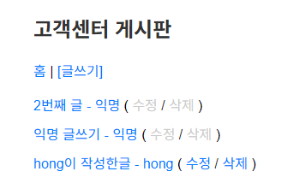
기말과제 내용 설계(Node.js + SQLite3)
삭제/수정 버튼 노출 제어 및 삭제 확인 알림 추가
권한이 있는 메뉴만 활성화 하게 수정함
<ul> <% posts.forEach(post => { %> <li style="margin-left:<%= post.parent_id ? '30px' : '0' %>"> <a href="/board/view/<%= post.id %>"> <%= post.parent_id ? '[답글]' : '' %> <%= post.title %> - <%= post.author %> </a> <% const isAuthor = user && user.username === post.author; %> <% const isAdmin = user && user.username === 'admin'; %> <% const isAnon = post.author === '익명'; %> ( <% if (isAuthor) { %> <a href="/board/edit/<%= post.id %>">수정</a> <% } else { %> <span style="color: #ccc;">수정</span> <% } %> /
<% if ((isAuthor) || (isAnon && isAdmin)) { %> <a href="/board/delete/<%= post.id %>" onclick="return confirm('정말 삭제하시겠습니까?');">삭제</a> <% } else { %> <span style="color: #ccc;">삭제</span> <% } %> ) </li> <% }) %> </ul>
routes/board.ejs

Slide 68
기말과제 내용 설계(Node.js + SQLite3)
게시글 상세 페이지(detail.ejs)에서도 목록페이지와 동일하게 권한이 없는 사용자에게 수정/삭제 버튼이 비활성화되도록 기능 개선함
권한이 없는 사용자: [수정], [삭제] 메뉴 블러(blur) 처리
[수정],[삭제]는 작성자 또는 익명+ admin일 때만 보이도록 수정
.disabled 클래스 작성, 작성자 권한 판별
board.ejs에도 동일하게 적용함
<% if (isAuthor) { %> <a href="/board/edit/<%= post.id %>">수정</a> <% } else { %> <span class="disabled">수정</span> <% } %> / <% if ((isAuthor) || (isAnon && isAdmin)) { %> <a href="/board/delete/<%= post.id %>" onclick="return confirm('정말 삭제하시겠습니까?');">삭제</a> <% } else { %> <span class="disabled">삭제</span> <% } %> )
.disabled { color: #ccc; opacity: 1; pointer-events: none; cursor: not-allowed; }

Slide 69
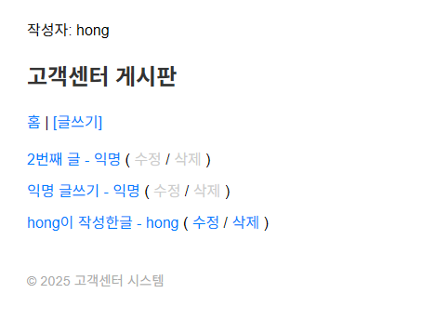
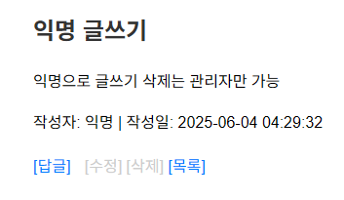
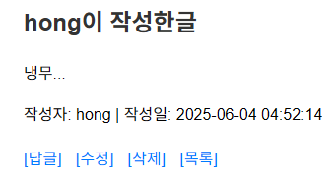
기말과제 내용 설계(Node.js + SQLite3)
권한이 없는 경우
권한이 있는 경우
목록게시판

